Slide 1
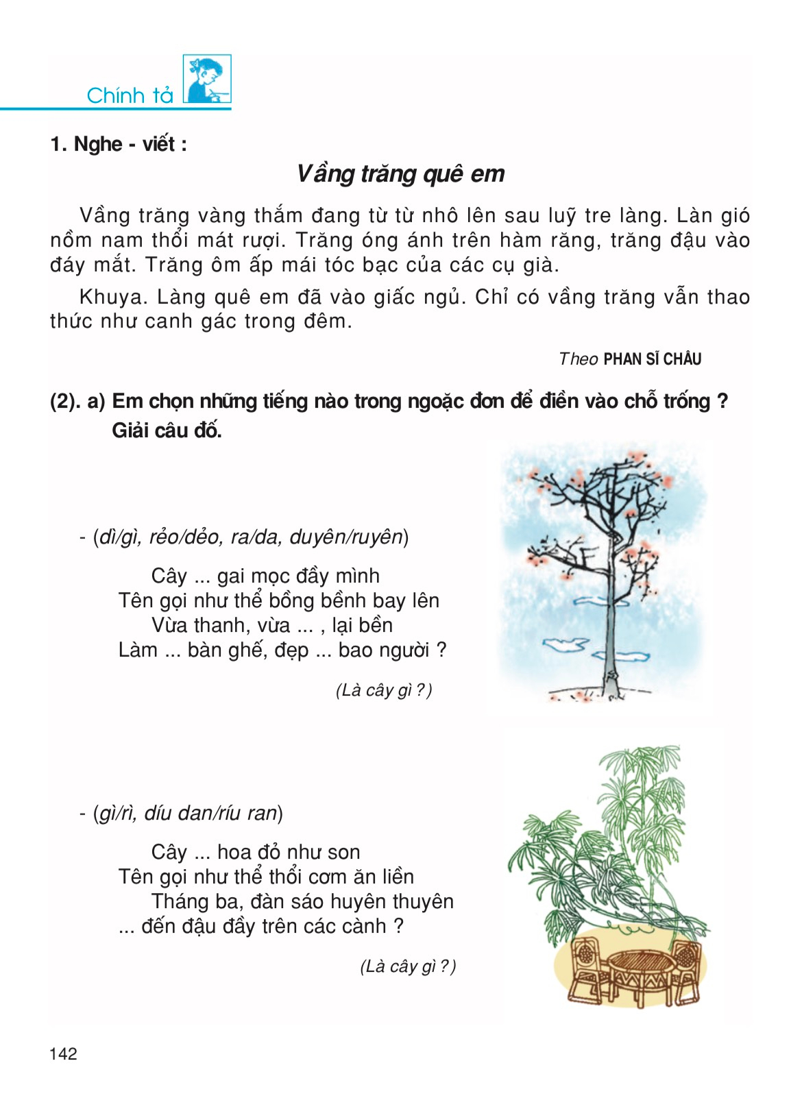
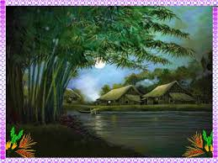
Chính tả
Class: 3

Slide 2
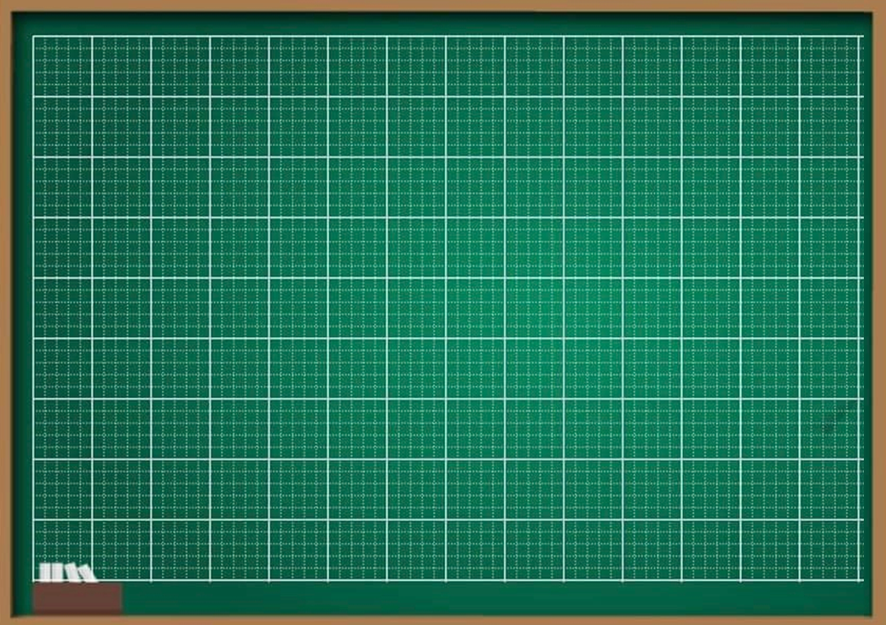
Thứ ba ngày 27 tháng 12 năm 2021
Chính tả
Vầng trăng quê em

Slide 3

Thứ ba ngày 27 tháng 12 năm 2021
Chính tả
Vầng trăng quê em
Vầng trăng vàng thắm đang từ từ nhô
lên sau lũy tre làng. Làn gió nồm nam
thĔ mát ǟượŁ. Trăng óng ánh trên hàm
ǟăng, trăng đậu vào đáy mắt. Tǟăng ôm ấp
mái tŉ bạc của các cụ già.
Khuya. Làng quê em đã vào giấc ngủ.
Chỉ có vầng trăng vẫn thao thức như canh
gác trong đêm.

Slide 4
TÌM HIỂU NỘI DUNG ĐOẠN VIẾT

Slide 5
Vầng trăng quê em
Vầng trăng vàng thắm đang từ từ nhô lên sau lũy tre làng. Làn gió nồm nam thổi mát rượi. Trăng óng ánh trên hàm răng, trăng đậu vào đáy mắt. Trăng ôm ấp mái tóc bạc của các cụ già.
Khuya. Làng quê em đã vào giấc ngủ. Chỉ có vầng trăng vẫn thao thức như canh gác trong đêm.
Vầng trăng đang nhô lên được tả đẹp như thế nào?
Trăng óng ánh trên hàm răng, đậu vào đáy mắt, ôm ấp mái tóc bạc của các cụ già, thao thức như canh gác trong đêm.

Slide 6
Vầng trăng quê em
Vầng trăng vàng thắm đang từ từ nhô lên sau lũy tre làng. Làn gió nồm nam thổi mát rượi. Trăng óng ánh trên hàm răng, trăng đậu vào đáy mắt. Trăng ôm ấp mái tóc bạc của các cụ già.
Khuya. Làng quê em đã vào giấc ngủ. Chỉ có vầng trăng vẫn thao thức như canh gác trong đêm.
Bài chính tả
gồm mấy đoạn?
Bài chính tả gồm 2 đoạn
Chữ đầu mỗi đoạn được
viết như thế nào?
Chữ đầu mỗi đoạn được
viết hoa và viết lùi 1 ô.

Slide 7
Vầng trăng quê em
Vầng trăng vàng thắm đang từ từ nhô lên sau lũy tre làng. Làn gió nồm nam thổi mát rượi. Trăng óng ánh trên hàm răng, trăng đậu vào đáy mắt. Trăng ôm ấp mái tóc bạc của các cụ già.
Khuya. Làng quê em đã vào giấc ngủ. Chỉ có vầng trăng vẫn thao thức như canh gác trong đêm.
Bài chính tả
gồm mấy câu?
Bài chính tả gồm 7 câu.
Những chữ nào trong bài
cần viết hoa?
Chữ đầu mỗi câu, đầu
đoạn được viết hoa.

Slide 8
Đọc thầm đoạn văn và thực hiện các yêu cầu sau:
01
02
Gạch chân dưới tiếng/từ khó đọc, dễ viết sai.
Em cần lưu ý điều gì khi trình bày bài viết?

Slide 9
Luyện viết từ khó
gió nồm
Vầng trăng quê em
Vầng trăng vàng thắm đang từ từ nhô lên sau lũy tre làng. Làn gió nồm nam thổi mát rượi. Trăng óng ánh trên hàm răng, trăng đậu vào đáy mắt. Trăng ôm ấp mái tóc bạc của các cụ già.
Khuya. Làng quê em đã vào giấc ngủ. Chỉ có vầng trăng vẫn thao thức như canh gác trong đêm.
đáy mắt
mát ǟượŁ
giấc ngủ

Slide 10
Lùi vào một ô khi bắt đầu
viết đoạn văn và bắt đầu đoạn.
Lưu ý khi trình bày
Viết dấu chấm cuối câu.
Viết hoa chữ cái
đầu các câu.

Slide 11
VIẾT CHÍNH TẢ

Slide 12

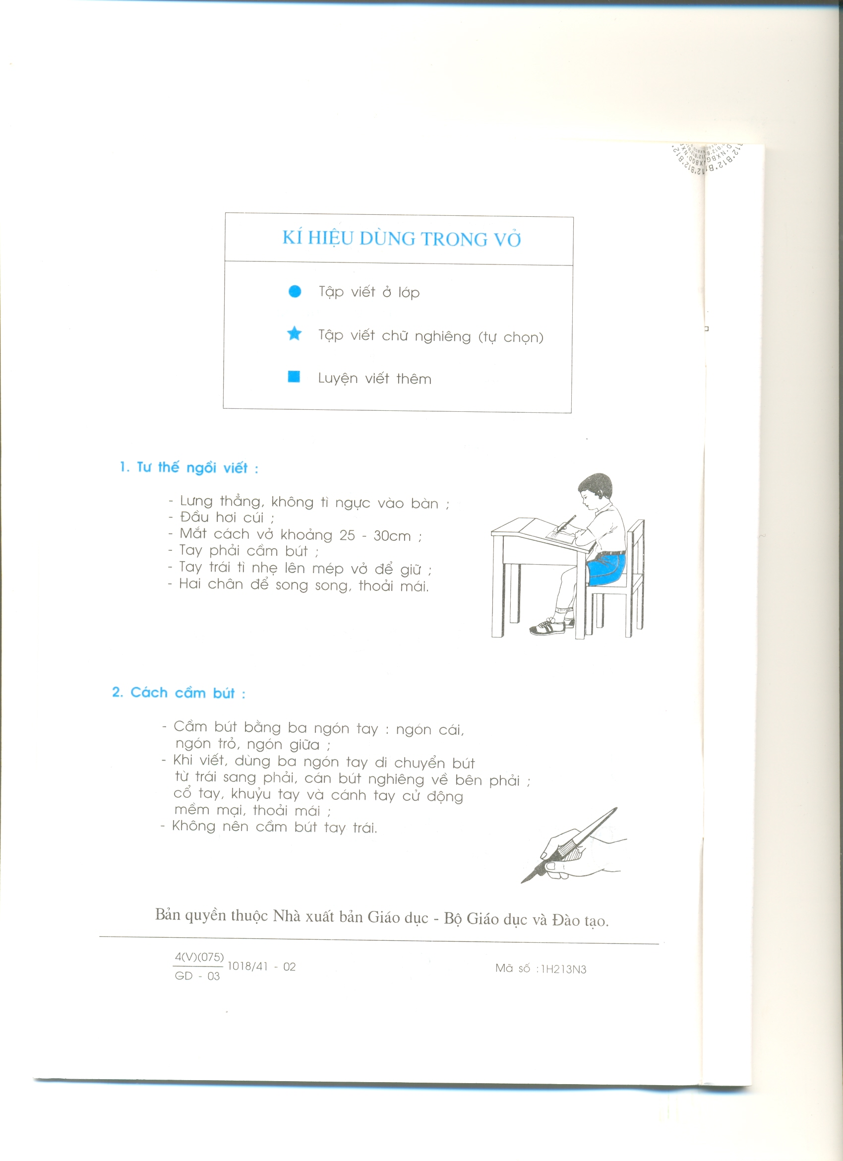
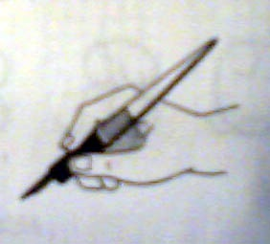
1- Tư thế ngồi viết:
- Lưng thẳng, không tì ngực vào bàn.
- Đầu hơi cúi.
- Mắt cách vở khoảng 25 đến 30 cm.
- Tay phải cầm bút.
- Tay trái tì nhẹ lên mép vở để giữ.
- Hai chân để song song thoải mái.
2-Cách cầm bút:
- Cầm bút bằng 3 ngón tay: ngón cái, ngón trỏ, ngón giữa.
- Khi viết, dùng 3 ngón tay di chuyển bút từ trái sang phải, cán bút nghiêng về phía bên phải, cổ tay, khuỷu tay và cánh tay cử động mềm mại, thoải mái;
- Không nên cầm bút tay trái.

Slide 13
Thứ ba ngày 27 tháng 12 năm 2021
Chính tả
Vầng trăng quê em
Vầng trăng vàng thắm đang từ từ nhô
lên sau lũy tre làng. Làn gió nồm nam
thĔ mát ǟượŁ. Trăng óng ánh trên hàm
ǟăng, trăng đậu vào đáy mắt. Tǟăng ôm ấp
mái tŉ bạc của các cụ già.
Khuya. Làng quê em đã vào giấc ngủ.
Chỉ có vầng trăng vẫn thao thức như canh
gác trong đêm.

Slide 14


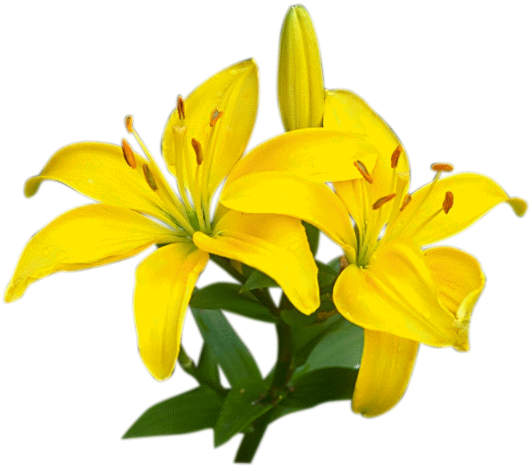
LUYỆN TẬP

Slide 15
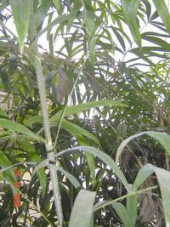
Cây …gai mọc đầy mình
Tên gọi như thể bồng bềnh bay lên
Vừa thanh, vừa … , lại bền
Làm …bàn ghế, đẹp … bao người?
gì
2a. Em chọn những tiếng nào trong ngoặc đơn để điền vào chỗ trống? Giải câu đố.
dẻo
ra
duyên
(dì/gì, rẻo/dẻo,
ra/da, duyên/ruyên)
Là cây gì?
Cây mây

Slide 16
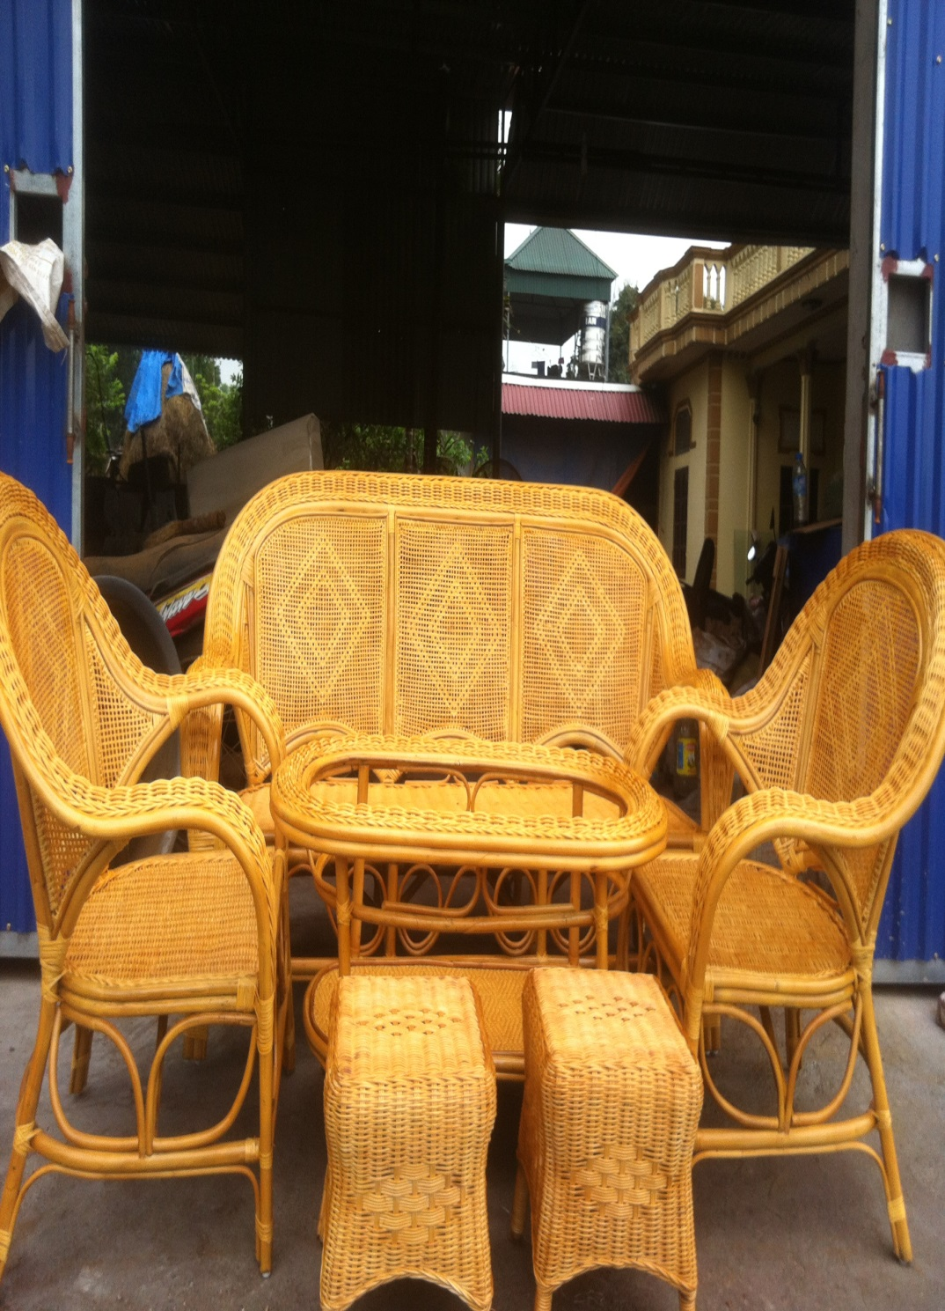
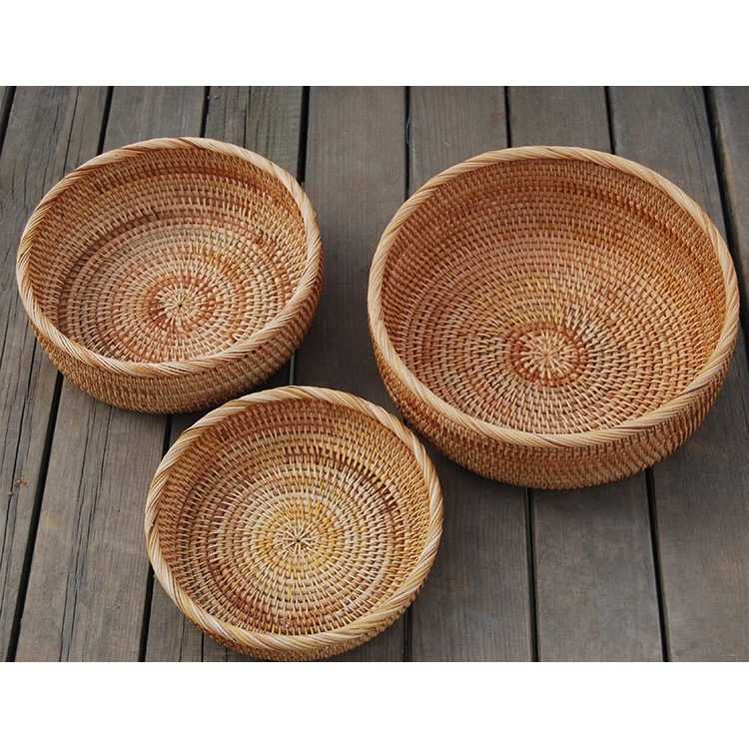

Slide 17
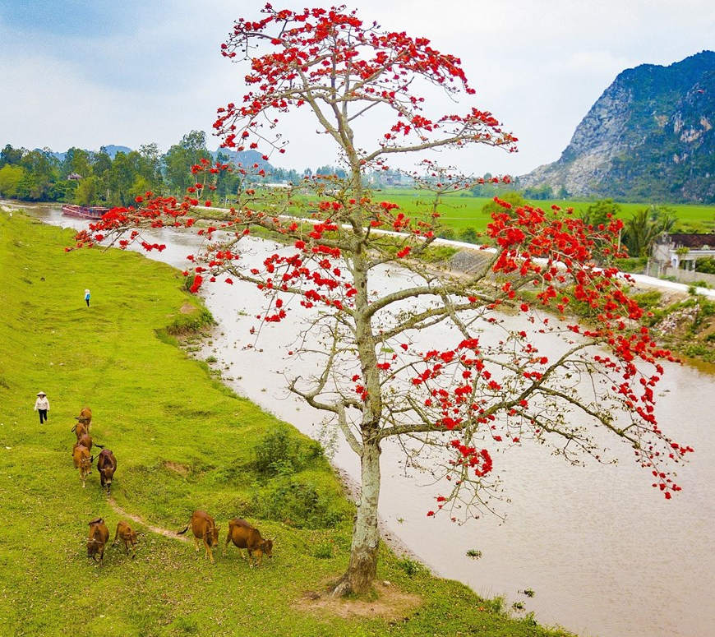
Cây … hoa đỏ như son
Tên gọi như thể thổi cơm ăn liền
Tháng ba, đàn sáo huyên thuyên
…….. đến đậu đầy trên các cành?
gì
2a. Em chọn những tiếng nào trong ngoặc đơn để điền vào chỗ trống? Giải câu đố.
Ríu ran
(gì/rì, díu dan/ríu ran)
Là cây gì?
Cây gạo

Slide 18
DẶN DÒ
Tự viết lại các lĕ sai trong bài
Đǌ và chuẩn bị trưϐ bài sau.

Slide 19
CHÚC CÁC EM
HỌC TỐT!

